Slide 1
Kofein

Slide 2
Legální droga, která ničí

Slide 3
Kofein
Káva
Čaj
Čokoláda
Léky proti bolesti
Nealkoholické nápoje

Slide 4
Proč je kofein tak populární?

Slide 5
Okamžitá energie

Slide 6
Úbytek sil

Slide 8
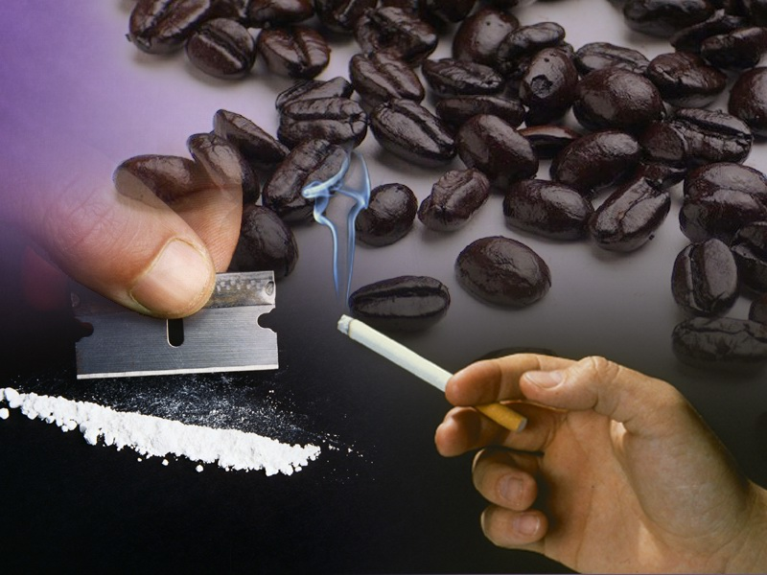

Slide 9
Mění náladu a chování

Slide 10
Mozek a nervový systém

Slide 11
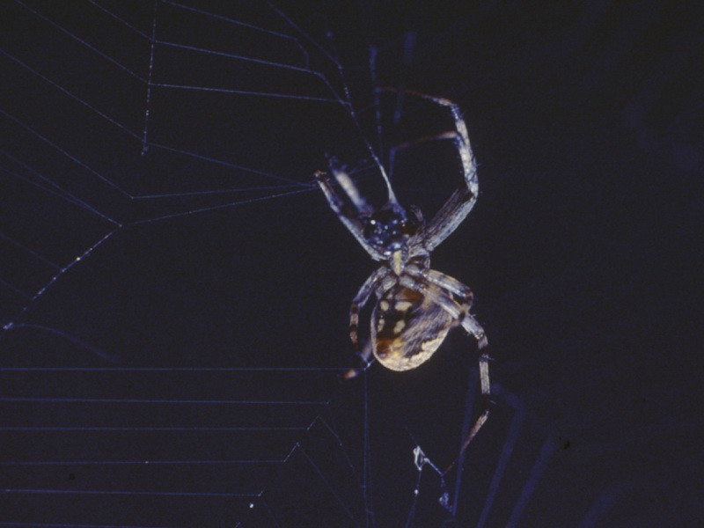

Slide 13
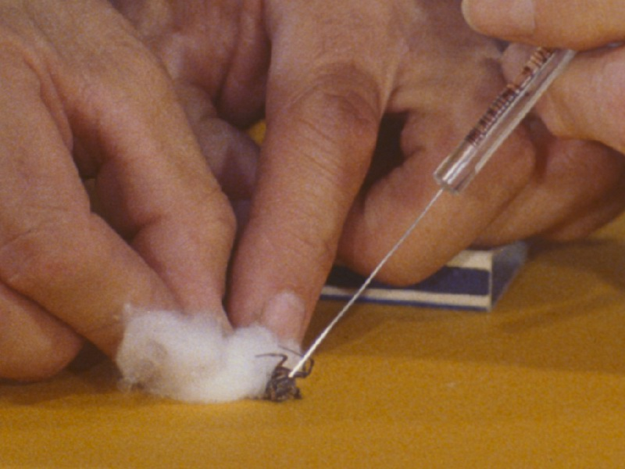

Slide 14
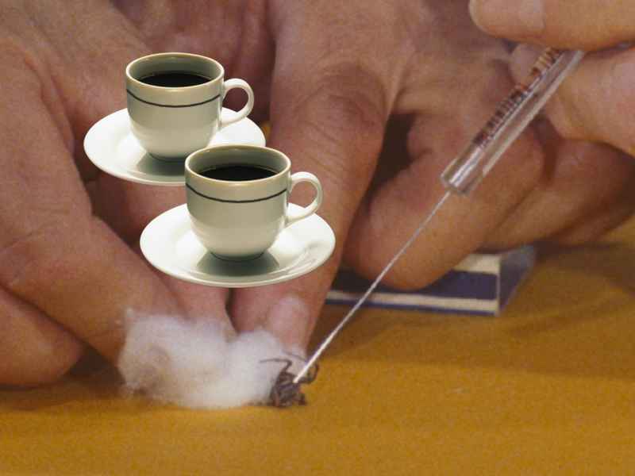

Slide 15
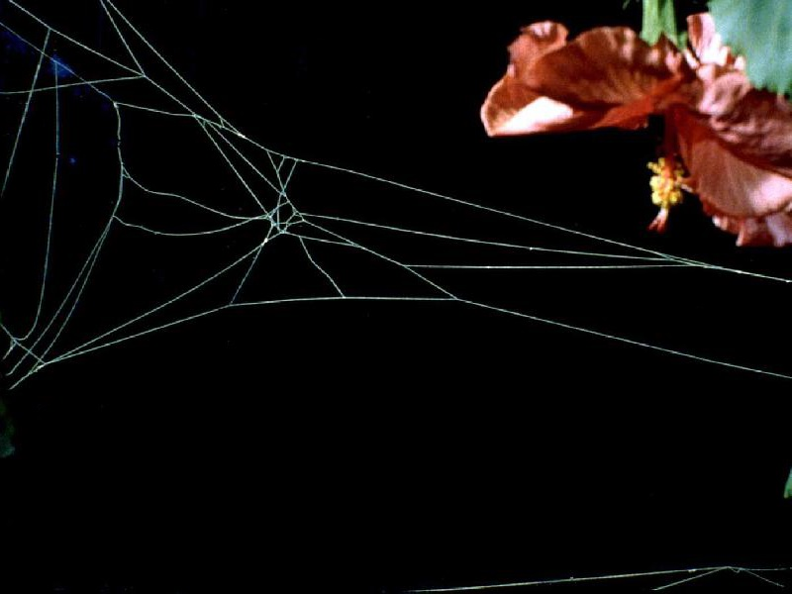

Slide 16
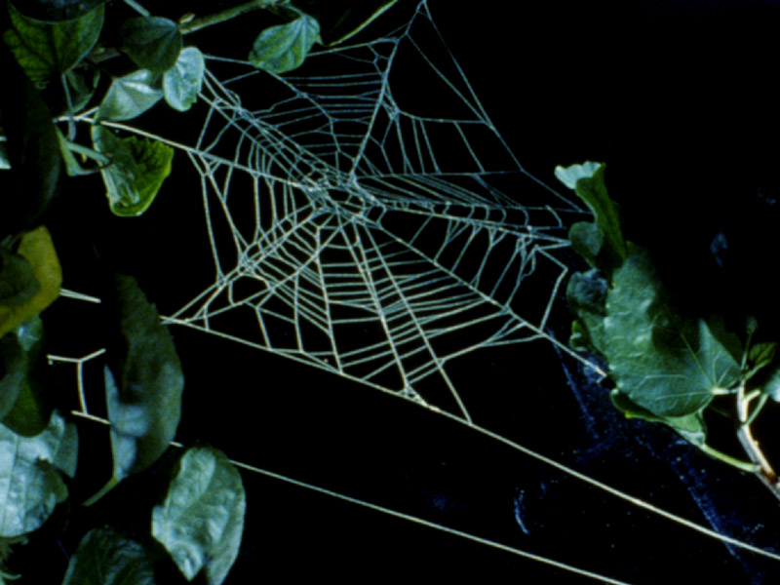
48 hours

Slide 17
96 hours

Slide 19
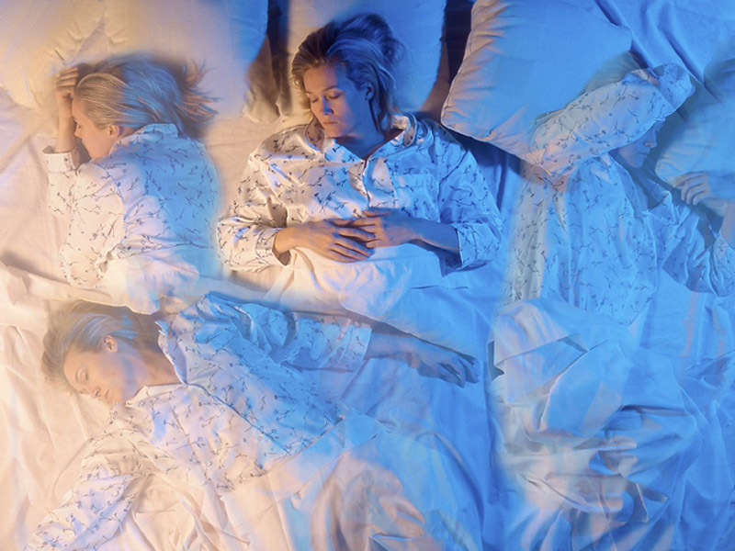
Špatný spánek

Slide 20
Nepřátelství
Deprese
Únava

Slide 21
Fyzický dopad kofeinu

Slide 23
Zvyšuje riziko rakoviny
ledvin
plic
žaludku
rekta
jícnu
močového měchýře (dvojnásobné nebezpečí u žen)

Slide 24
O 250% zvyšuje riziko vzniku rakoviny tlustého střeva
Zdvojnásobuje riziko vzniku zhoubné rakoviny močového měchýře
Zvyšují riziko vzniku rakoviny vaječníků a slinivky

Slide 25
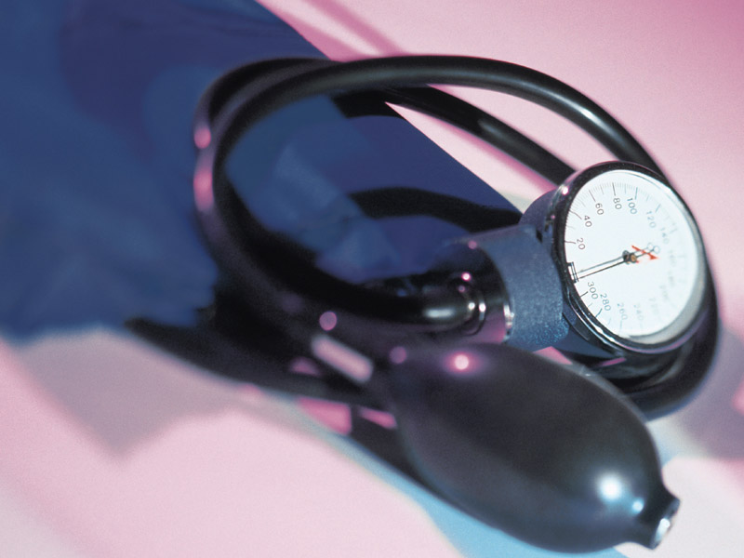
Zvyšuje krevní tlak

Slide 26
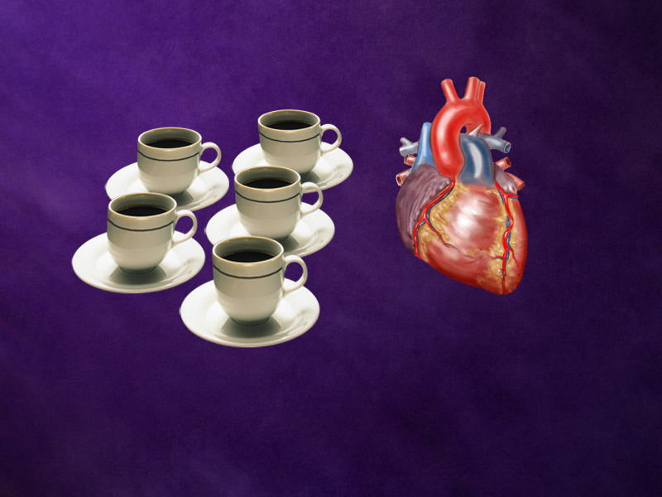
300%
nárůst nebezpečí nemoci srdce

Slide 27
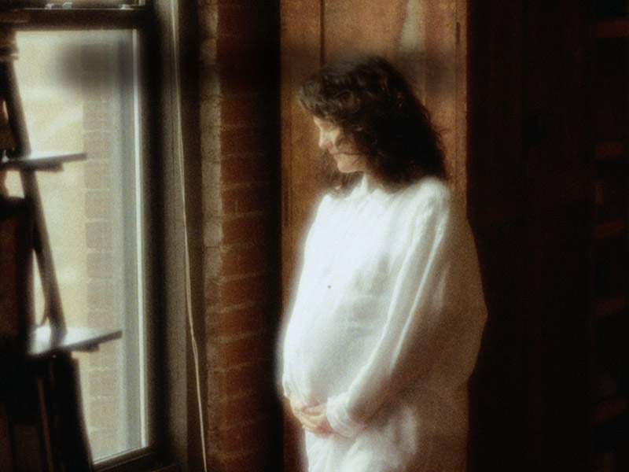
Kofein a těhotenství

Slide 28
Dvojnásobné nebezpečí potratu

Slide 29
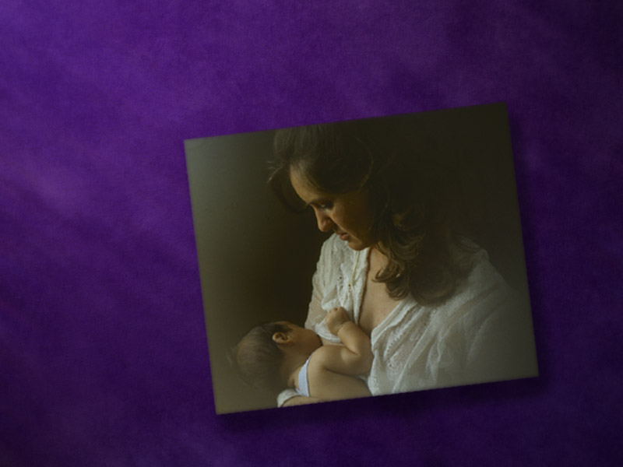
Kofein v mateřském mléku
80 hodin

Slide 30
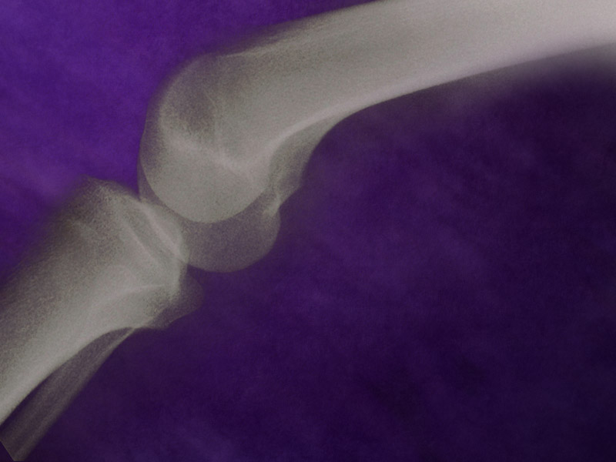
Ztráta vápníku

Slide 31
Dvojnásobná ztráta vápníku

Slide 32
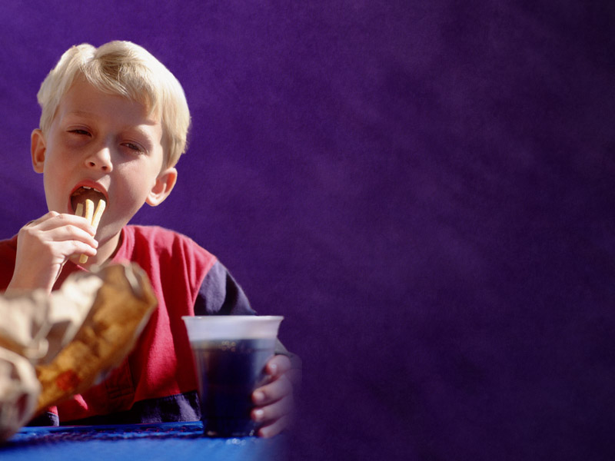

Slide 33
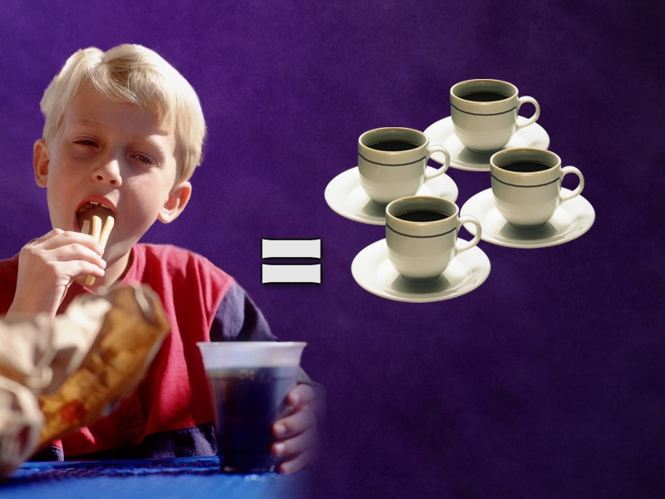

Slide 34
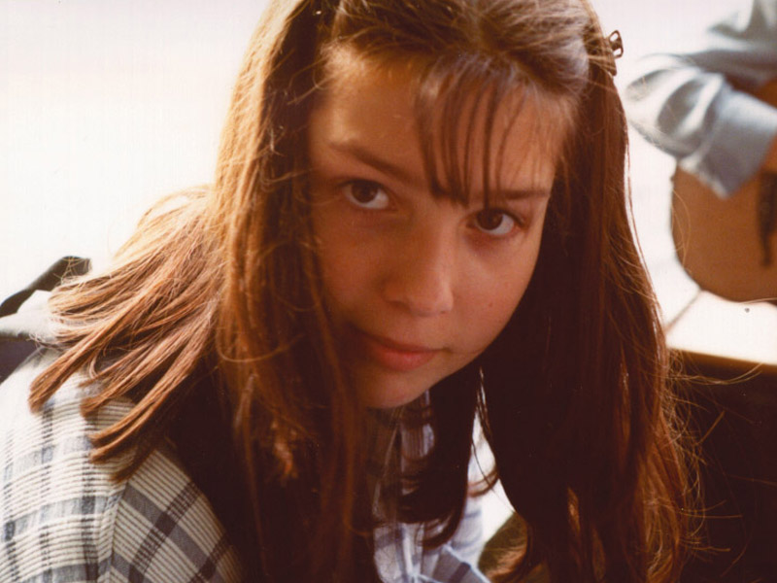
Výzkum mezi 460-ti dospívajícími dívkami

Slide 35
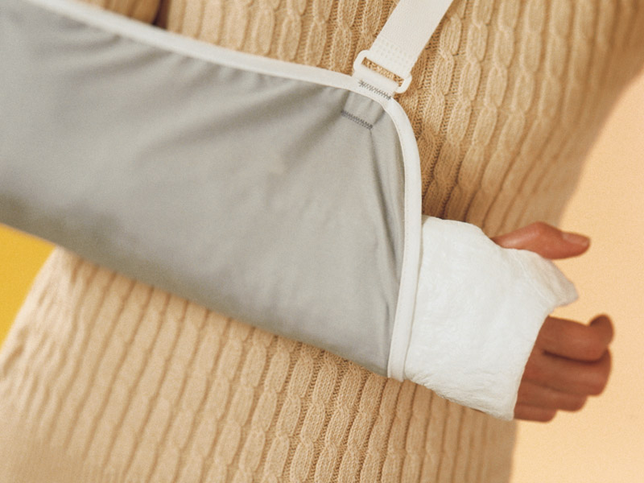
5x větší nebezpečí

Slide 36
Kofein je návykový

Slide 37
Abstinenční příznaky:
Bolest hlavy
Únava
Apatie
Úzkost
Nervozita

Slide 38
Nevzdávej to!
Po 36 hodinách příznaky narůstají

Slide 39
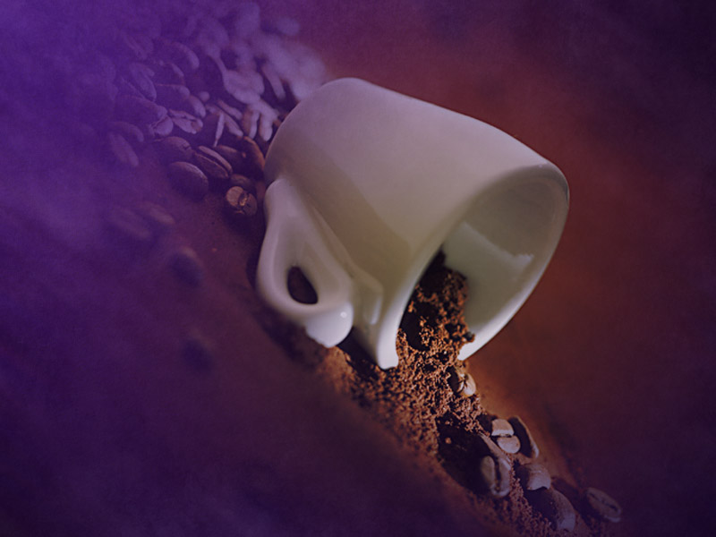
Sedm kroků pro vzdání se kofeinu:

Slide 40
1. Horká sprcha

Slide 41
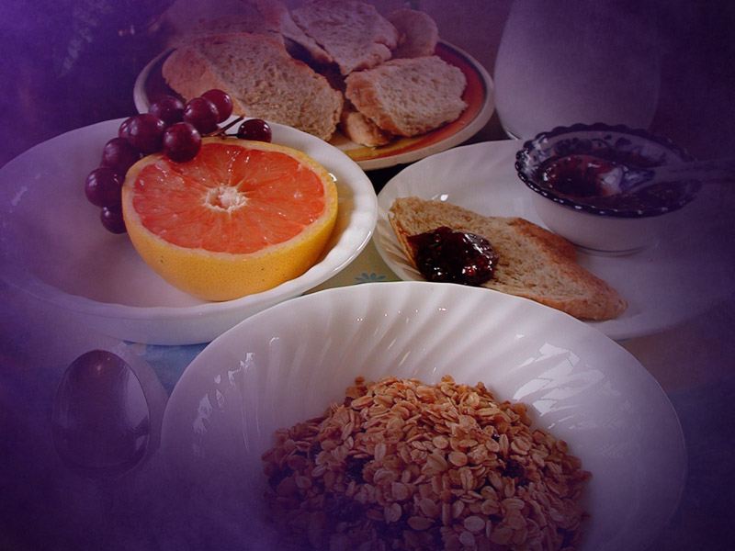
2. Jíst vydatnou snídani

Slide 42
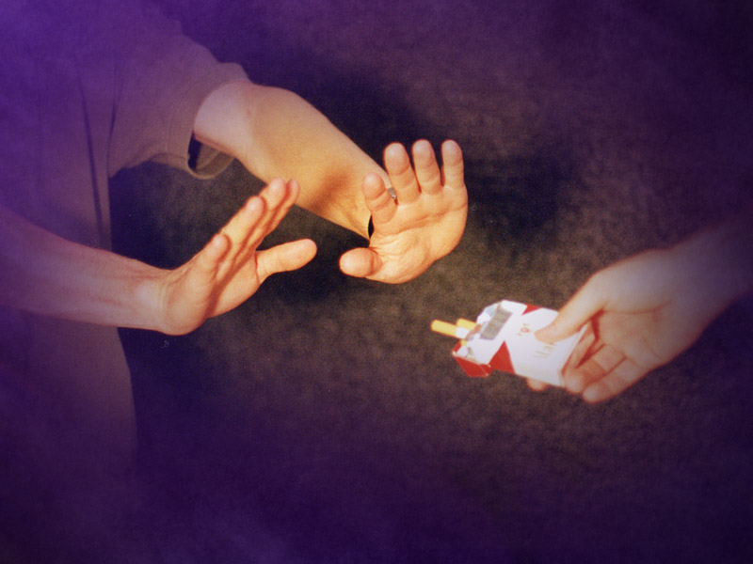
3. Vyhnout se veškerému tabáku

Slide 43
4. Pít mnoho vody

Slide 44
5. Mít nablízku bylinkové čaje

Slide 45
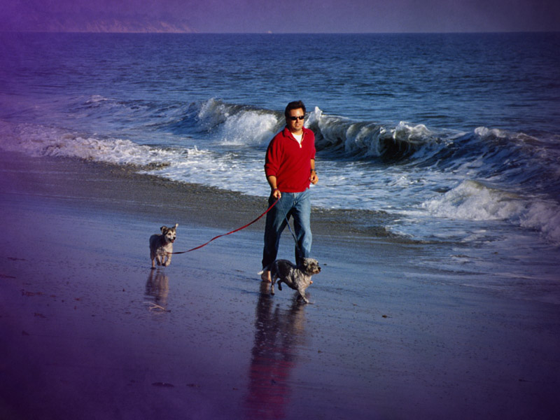
6. Cvičení

Slide 46
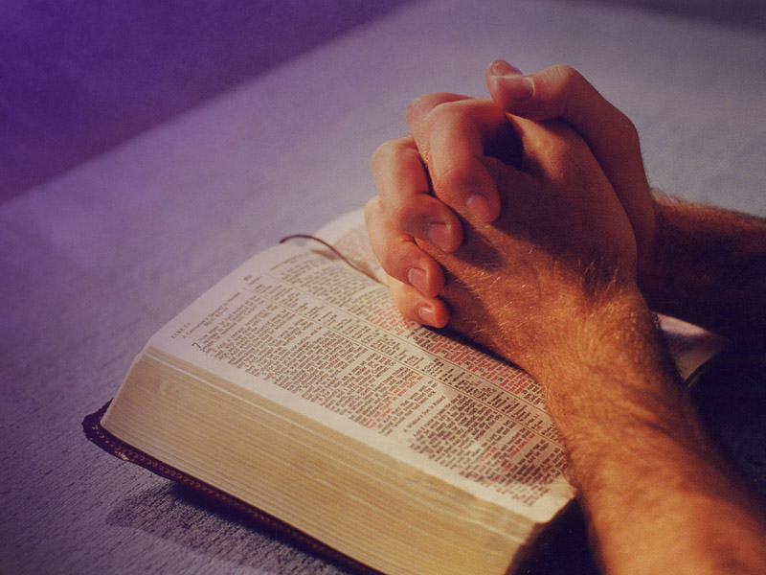
7. Důvěřuj Boží moci
„Já jsem Hospodin, Bůh veškerého tvorstva. Je pro mne něco nemožného?“ Jeremiáš 32:27

Slide 48
„Ať tedy jíte či pijete či cokoli jiného děláte, všecko čiňte ke slávě Boží.“
1.Korintským 10:31

